Slide 1


Spieleprogrammierung mit KI
🎮 Dein eigenes Spiel programmieren!
Ein Workshop mit Programmierung & KI

Slide 2
Willkommen!
Zum Ablauf:
Wie geht Programmierung? 💡
Was braucht es für ein Spiel? 🎮
Was ist KI und wie hilft sie uns? 🤖

Slide 3
Was ist Programmierung?

Slide 4
Was ist Programmierung?
🧠 Anweisungen, die der Computer versteht
➡️ Beispiel: 'Bewege den Ball um 10 Pixel nach unten.‘
Prinzip: EVA
Eingabe
Verarbeitung
Ausgabe

Slide 5
Teamgenerator 🎲
Eingabe:
Namen
Verarbeitung:
Mischen
Ausgabe:
Teams

Slide 6
Was braucht ein Spiel? 🎮

Slide 7
Was braucht ein Spiel?
🧍 Eine Figur oder einen Ball
🎯 Ein Ziel
⚖️ Regeln
🏃 Bewegung
😄 Und natürlich Spaß!

Slide 8
Unser erstes Ball-Spiel 🏀
Physik wird “nachgebaut“
Anziehungskraft:
  Erde: 0,6
  Mond: 0,2
  Jupiter: 1,5
Probiert‘s aus! 😄

Slide 9
Pause 🍪
Waffeln?
Frische Luft?
Danach kommt KI 😄

Slide 10
Was ist KI? 🤖
KI = Künstliche Intelligenz
Wie lernen Menschen?

Slide 11
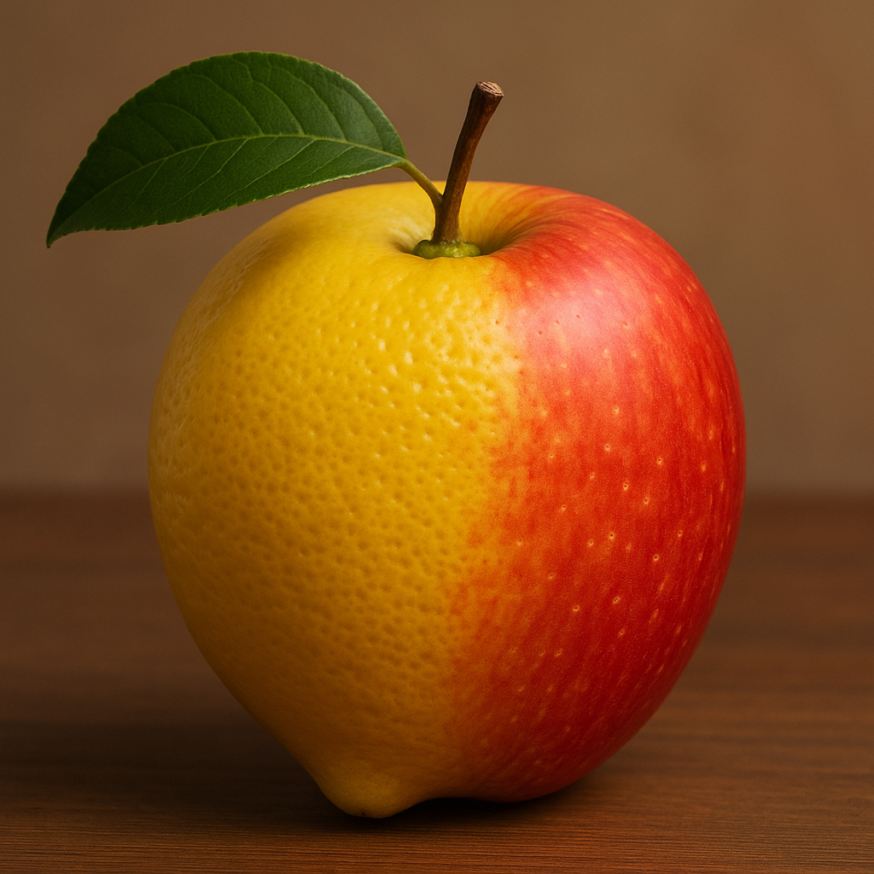
„Erstelle ein Bild mit einer Mischung aus Apfel und Zitrone.“

Slide 12
KI kann Text erstellen 🤖
Denken wir uns eine kurze Geschichte aus…

Slide 13
KI hilft beim Programmieren 💬
Wir geben der KI Anweisungen, was sie tun soll
Beispiel: “Erstelle ein Jump & Run in JavaScript mit p5“
➡️ Die KI schreibt den Code – wir verstehen, was passiert!

Slide 14
Was KI (noch) nicht kann 🤖
KI weiß nur, was sie gelernt hat
KI kann sich irren oder Dinge erfinden
KI kann sich verrennen
KI lernt ständig dazu – aber Menschen kontrollieren

Slide 15
Was könnten wir mit KI noch machen? 🤖

Slide 16
Euer Projekt 🚀
1️⃣ Wählt: Ball-Spiel oder Jump & Run als Basis
2️⃣ Überlegt, was euer Spiel können soll
3️⃣ Nutzt KI, um Ideen umzusetzen
4️⃣ Testet und verbessert gemeinsam

Slide 17
Ideen für euer Spiel 🌟
Doppelsprung
Sterne einsammeln ⭐
Farbwechsel
Gegner oder Hindernisse
Punkte & Level
Sounds

Slide 18
Eure Game-Show 🎉
Jedes Team zeigt kurz sein Spiel!
Applaus für alle Entwicklerinnen & Entwickler 👏

Slide 19
Rückblick & Abschluss 🏁
Was hat euch am meisten Spaß gemacht?
Was war schwierig?
Wie hat euch die KI geholfen?
Glückwunsch! Ihr seid jetzt echte Spiele-Entwickler! 🎮

